Slide 1
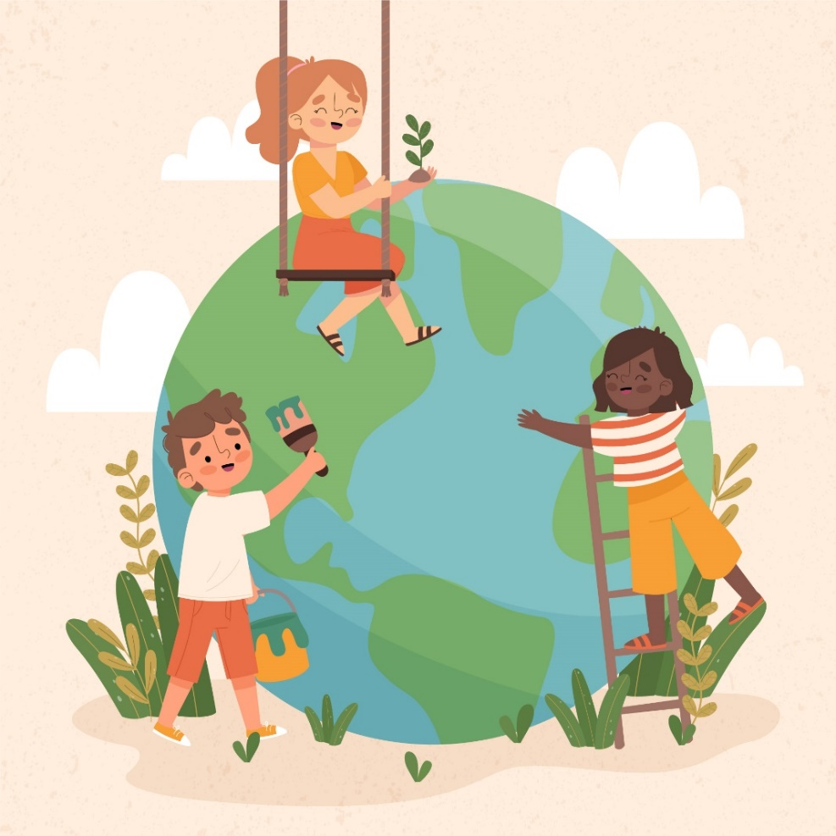
Сохраним планету от мусора!
Презентацию выполнила: воспитатель Илюшина Галина Владимировна

Slide 2
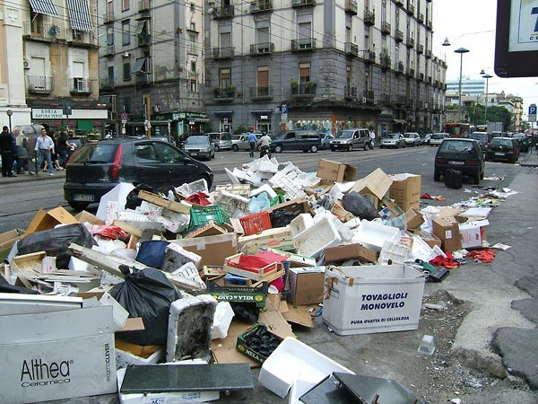
Что такое отходы?
Отходы – это предметы и вещества, которые не пригодны для дальнейшего использования.

Slide 3
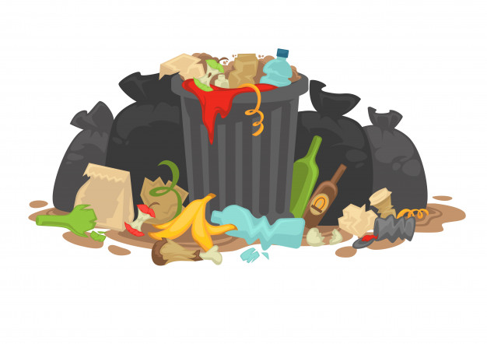
Какие бывают отходы?
Бытовые
Бытовые отходы – это те, которые скапливаются дома. К ним относятся: пищевые, пластик, бумага, стекло, металл, одежда, электроприборы.

Slide 4
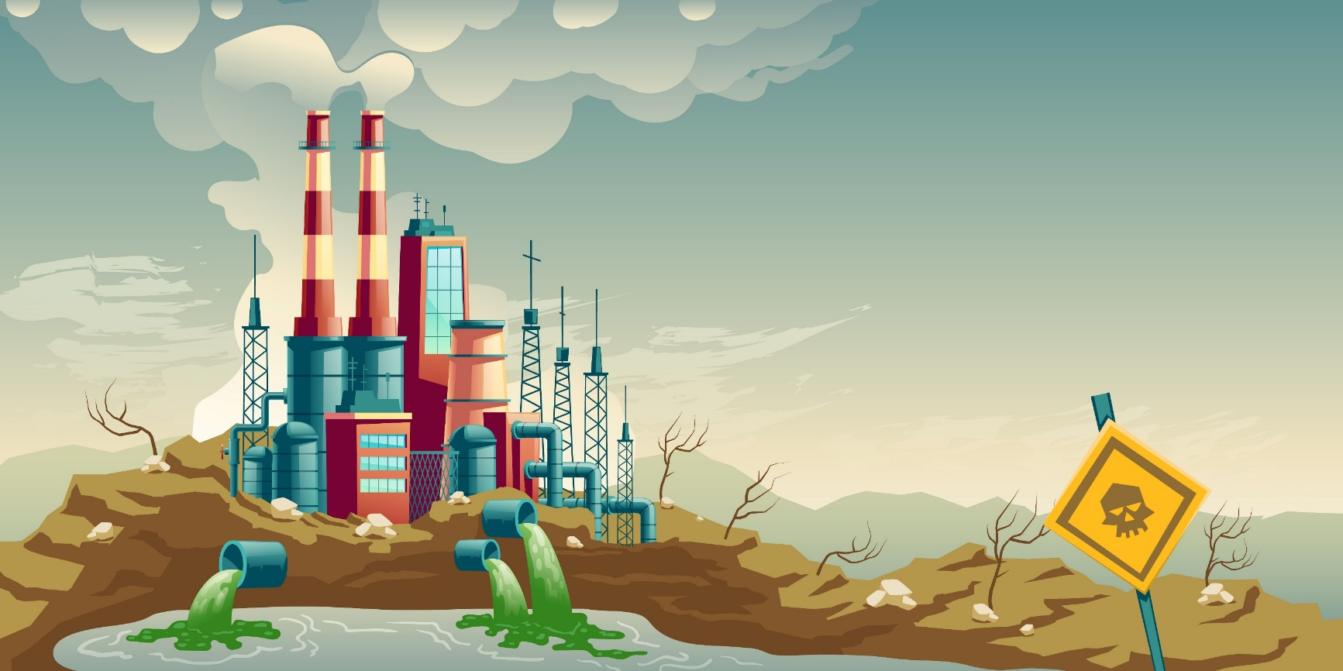
Какие бывают отходы?
Промышленные
Промышленные отходы – это отходы, полученные в результате работ фабрик и заводов.

Slide 5
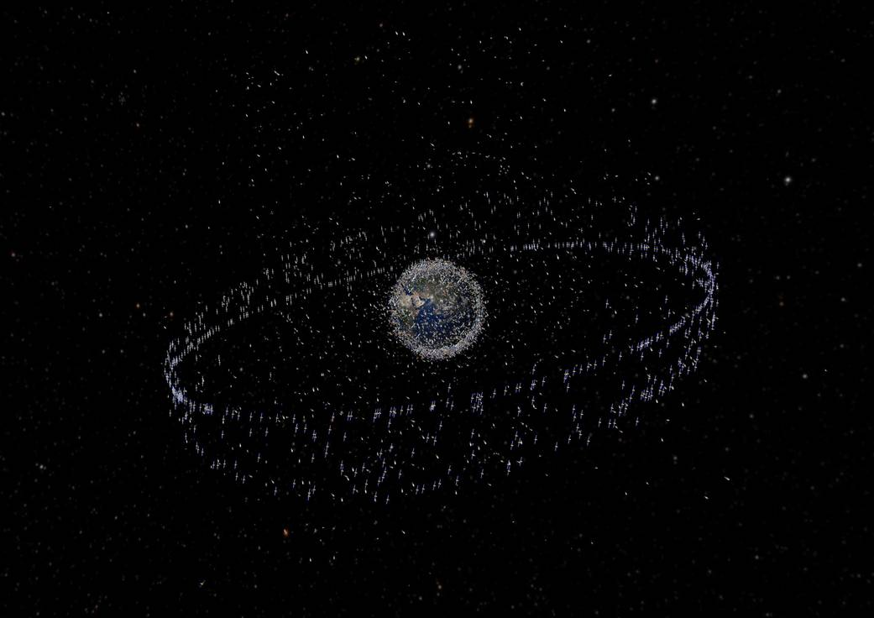
Какие бывают отходы?
И даже космические!
Он состоит из неработающих спутников, частей ракет, обломок и деталей космических станций.

Slide 6
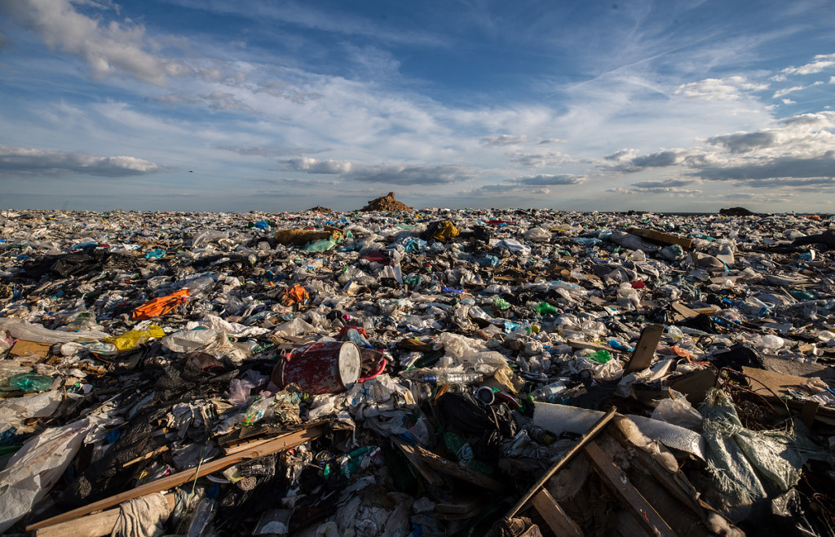
Сколько мусора?
Каждый день человек производит 1 кг мусора в день. А всего в России производится миллиарды тонн отходов в год.

Slide 7
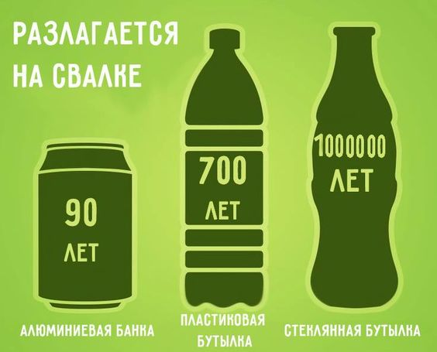
Как долго разлагается мусор?
В зависимости от того, из чего сделана вещь, зависит то, сколько она будет лежать на свалке или на земле.

Slide 8
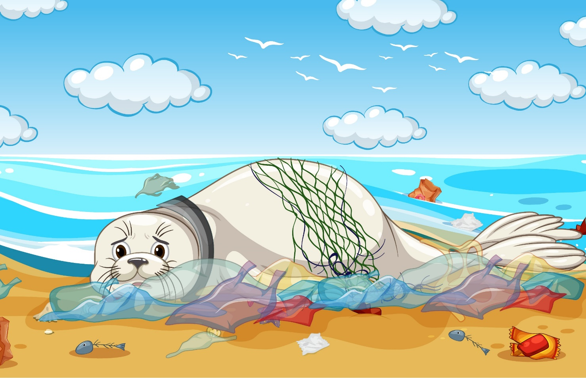
Какой вред приносит мусор?
Животные могут принять мусор за пищу и съесть его. А морские обитатели могут в нём запутаться и не могут больше плавать.

Slide 9
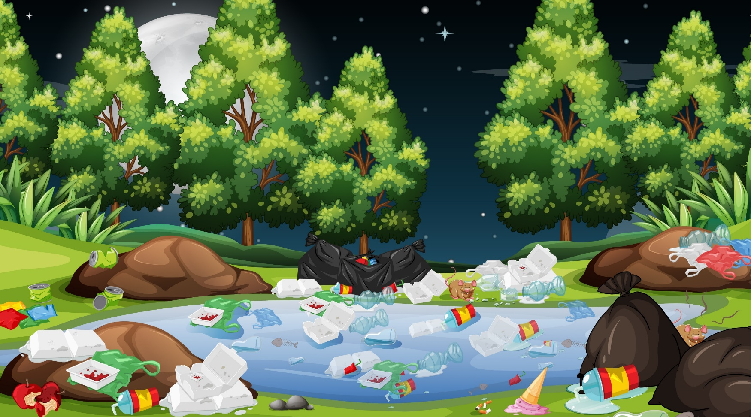
Какой вред приносит мусор?
Большое скопление мусора выделяет ядовитые газы на свалках, которые потом проникают в почву и попадают в воздух, которым мы дышим.

Slide 10
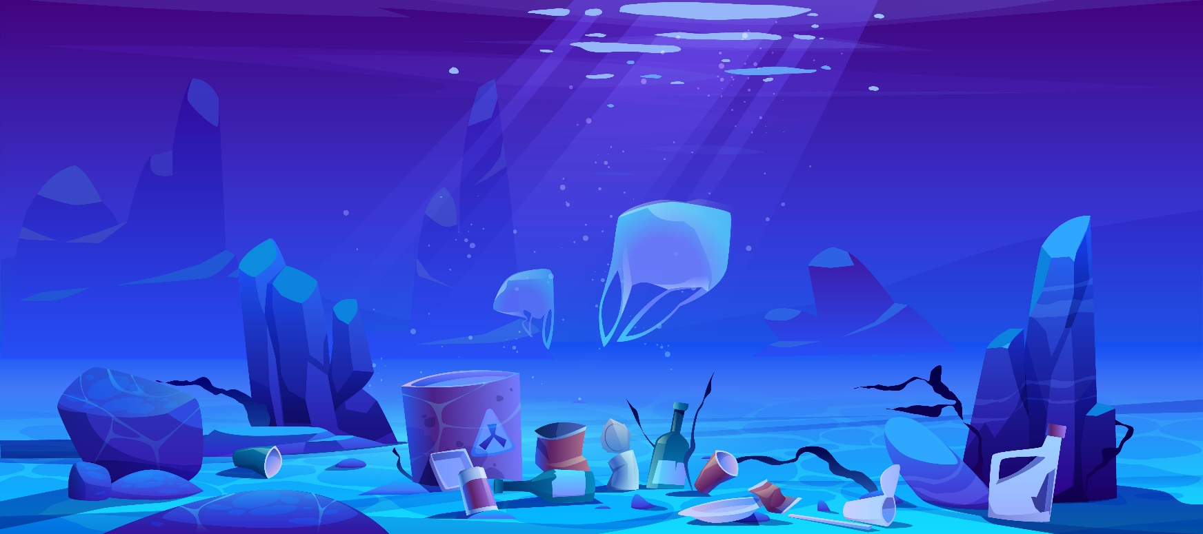
Какой вред приносит мусор?
Мусор также может попасть в грунтовые воды, из которых потом добывается вода, которую мы пьём.

Slide 11

Что делать?
Каждый может повлиять на уменьшение количества мусора. Для этого следует придерживаться трёх правил: уменьшать потребление, использовать вещи повторно и перерабатывать отходы.

Slide 12


Уменьшить потребление
Следует избегать одноразовой пластмассовой посуды, пакетов, трубочек для напитков и использовать многоразовые вещи, например сумки из ткани.

Slide 13

Использовать вещи повторно
Делайте выбор нужно в пользу вещей, которыми можно пользоваться постоянно. Например, сумка из ткани, многоразовая бутылка для воды. Ненужную одежду можно не выкидывать, а отдавать тем, кому она нужна.

Slide 14
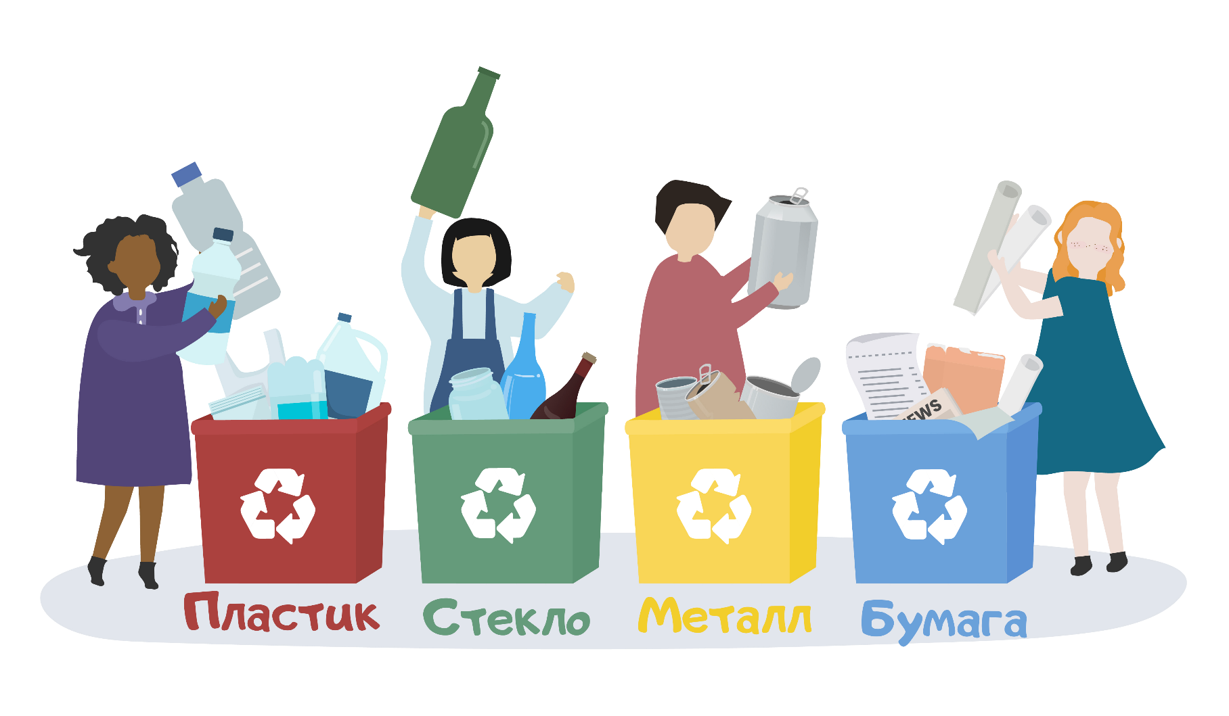
Переработка
Если вещь уже нельзя больше использовать, то следует её сдать на переработку. Не всё можно туда сдать, поэтому нужно заранее покупать то, что можно переработать.

Slide 15
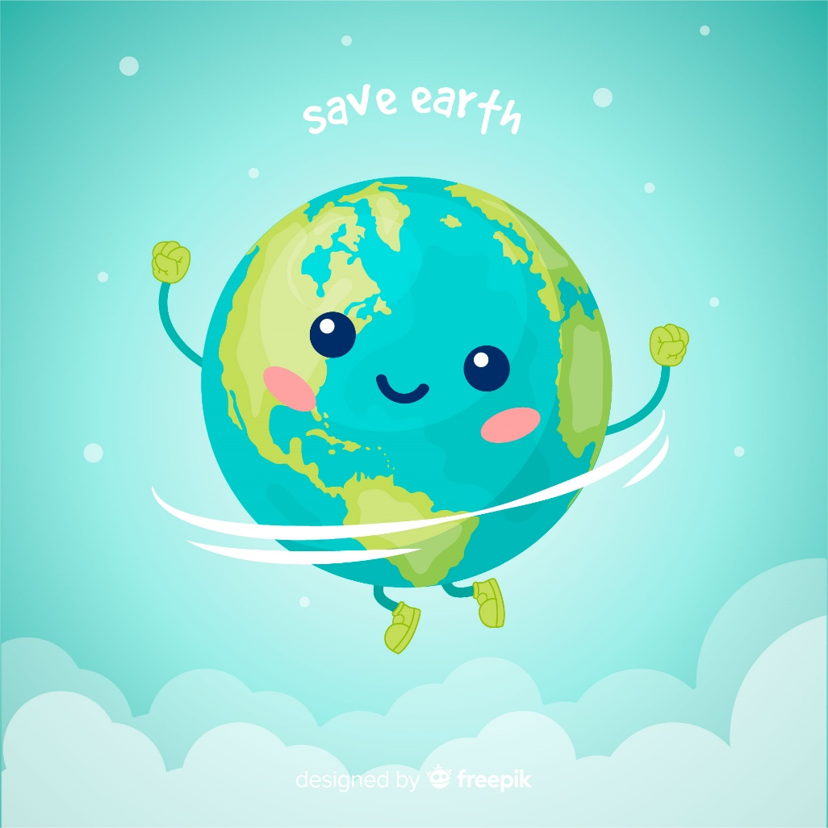
Давайте, сохраним планету вместе!

